Slide 1
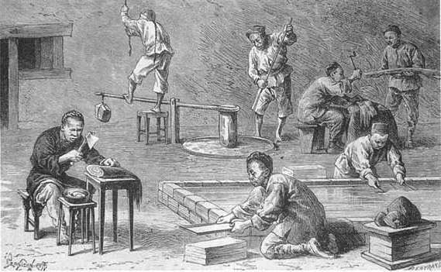
Odnos nauke i tehnike Tehnika i etika

Slide 2
Nauka i tehnika
Tri perioda u razvoju nauke i tehnike
Do XVII veka
Od XVII do XIX veka
Od XIX veka do danas

Slide 3
Prvi period
Iz mraka neznanja u svjetlost znanja, kaže Petar iz Bloisa, prelazi se samo tako da se sa sve vatrenijom ljubavlju čitaju djela klasičnih pisaca. Neka psi laju, neka svinje grokću! Neću zbog toga manje biti sljedbenikom klasika. Njima ću posvetiti svu pažnju i zora će me svakog dana zateći kako ih proučavam.
Izvor: Le Gof, Ž. (1982). Intelektualci u srednjem vijeku. Zagreb: Zora.

Slide 4
Intelektualac XII stoljeća je profesionalac; on ima svoje gradivo: stare autore; ima i svoje tehnike: glavna je oponašanje starih autora.
Izvor: Le Gof, Ž. (1982). Intelektualci u srednjem vijeku. Zagreb: Zora.

Slide 5
Mi smo patuljci koji su se popeli divovima na ramena. Tako vidimo više i dalje od njih ne zato što smo oštrijeg vida ili viši rastom, već zato što nas oni nose uvis i uzdižu svom svojom divovskom visinom...

Slide 6
Tehnika je bogohulna.

Slide 7
Pariz: Vavilon ili Jerusalim srednjeg veka
. Cistercit, Petar iz Cellesa kaže: Parizu, kako ti umiješ očarati i razočarati duše! U tebi mreže poroka, zamke opačina i strelice pakla upropaš- ćuju nevina srca... Sretne li, naprotiv, škole u kojoj Krist uči naša srca riječima svoje mudrosti, u kojoj bez rada i predavanja učimo metodu vječnog života!
U njoj se ne kupuju knjige, u njoj se ne plaća profesor pisanja, nema u njoj ni buke rasprava, niti upletanja sofizama, u njoj je rješenje svih problema jednostavno, u njoj se uče uzroci svega.

Slide 8
1131. godine redovnicima je zabranjeno lečenje izvan samostana : stvoren je slobodan prostor za Hipokrata.
Razvijaju se škole
Gonjen ljubavlju za znanjem eto te u Parizu, pronašao si Jeruzalem za kojim toliki žude. To je obitavalište Davida ... i mudrog Salomona. Tamo je takva navala, tolika gomila klerika tamo hita da će uskoro premašiti brojno laičko stanovništvo. Sretnoga li grada gdje se svete knjige čitaju s toliko revnosti, gdje se njihove zamršene tajne rješavaju darovima Duha svetoga, gdje ima toliko istaknutih profesora i toliko teološkog znanja da bi se mogao prozvati gradom književnosti!

Slide 9
U svom djelu Polycraticus Ivan iz Salisburyja vraća u društvo seoske radnike: one koji rade na poljima, na livadama, u vrtovima; a potom i zanatlije: radnike koji obraduju vunu i sve ostale radnike koji strojevima izrađuju drvo, željezo, tuč i ostale kovine. U tom smislu probijen je stari školski okvir sedam slobodnih vještina. Nova izobrazba ne samo da mora dati mjesta novim disciplinama: dijalektici, fizici, etici, već i znastvenim zanatskim tehnikama koje su bitni dio čovjekova djelovanja.

Slide 10
Drugi period
Nauka i tehnika se razvijaju paralelno
Najznačajniji proizvodno praktični problemi tog perioda su:
Problemi vezani za nedostatak opreme za podizanje i prenosne mehanizme u rudarstvu i građevinarstvu
Problemi vezani za funkcionisanje rudnika
Problemi vezani za navigaciju
Problemi vezani za artiljeriju

Slide 11
Treći period
Spajanje nauke, tehnike i proizvodnje – nauka preuzima primat.
Naučno saznanje se razvija pod uticajem imanentnih naučnih potreba, a ne pod uticajem proizvodno-tehničkih potreba.

Slide 12
Povoljni uslovi u trećem periodu
Sazrevanje dugog tehničkog iskustva
Rast stanovništva
Pogodno socijalno okruženje
Fleksibilni socijalni milje (nestaju verski i društveni tabui (prirodna hijerarhija), i nestaju prirodne društvene grupe)
Pojava jasne tehničke namere

Slide 13
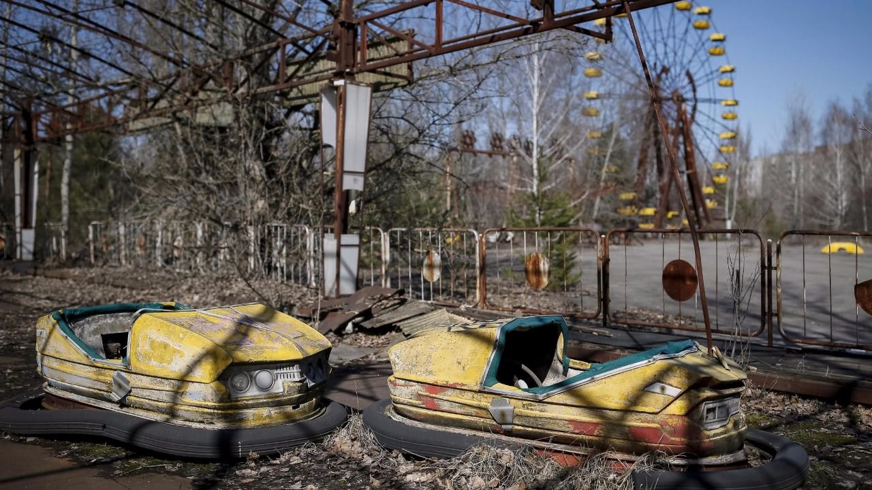
TEHNIKA I ETIKA

Slide 14
Šta su profesije?
Professions are those occupations that both require advanced study and mastery of a specialized body of knowledge, and undertake to promote, ensure, or safeguard some aspect of others’ well-being. (Witbeck, C. (2011). Ethics in Engineering Practice and Research. London: Cambridge University Press, p. 77.
Iskrenost
Pouzdanost
Nepodmitljivost
Odsustvo sukoba
Interesa
Moralna odgovornost
Elementi profesija:
Sistematski zaokružena teorija
Monopol na stručnu ekspertizu
Prepoznatljivost u javnosti
Subkultura (Jezik profesije)
Etički kodeks

Slide 15
Etički paradoks tehničkog saznanja
Humanistička funkcija tehničkog saznanja(olakšavanje rada, razvoj kulture (materijalne i duhovne), intenzifikacija urbanizacije, povezivanje ljudi)

Slide 16
Humanističko-antihumanistička funkcija tehnike
Antihumanističko korišćenje humane tehnike (dinamit, nuklearna tehnologija, Internet)
Istovremeno humanističko-antihumanističko delovanje tehnike (industrijalizacija)
Transformacija humanističkog delovanja u antihumanističko (akumulacija negativnih efekata vodi nastanku rizičnog društva)

Slide 17
Iskrena greška (Honest mistake)?
Greška koja nastaje slučajno bez svesne namere da se nanese zlo ili šteta drugima.
Slučaj Therac 25 (mašina za zračenje X zracima) (1985-1987).

Slide 18
Podsticaji za razvoj naučne i inženjerske etike
Tehnološki progresizam?
Scijentizam?
1970.-istraživanja etičkih problema u nauci i inženjerskoj profesiji u SAD su podstaknuta:
Prevarama u nauci (Betrayers of the Truth, William Broad i Nicholas Wade, 1982) .
Upotrebom herbicida AGENT ORANGE u Vijetnamskom ratu od 1961-1971. godine (bačeno 76000 kubnih metara).
Katastrofama uzrokovanim neadekvatnim inženjerskim menadžmentom (FORD PINTO eksplozija rezervoara).
Razvojem pokreta za zaštitu životne sredine i prava građana.
Afera Votergejt (Watergate) 1974.

Slide 19
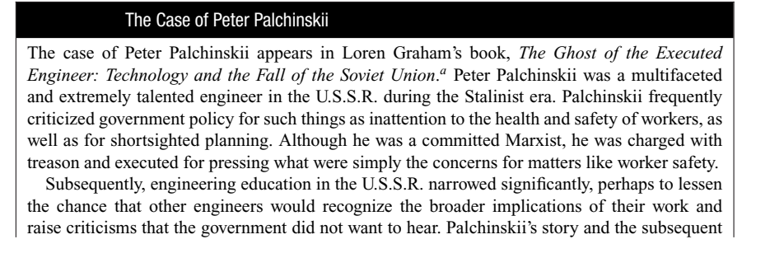
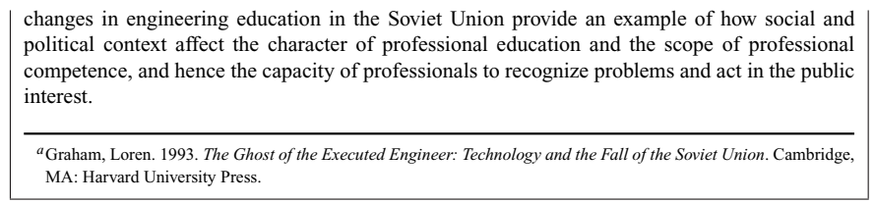
Slučaj Petra Palčinskog
Pročitati tekst o slučaju Bendžamina Lindera.

Slide 20
Etičke dimenzije | Profesionalna | Personalna | Javna
NAUKA | Profesionalna etika bavljenja naukom | Lična interpretacija i upotreba nauke od ne-naučnika | Politički problemi koje postavlja nauka u svom odnosu sa društvom
TEHNOLOGIJA | Profesionalna etika bavljenja tehnologijom, posebno inženjerstvo i kliničkom medicinom | Lična interpretacija i upotreba tehnologije od strane onih koji nisu inženjeri | Politički problemi koje ističe inženjertvo i tehnologija u odnosu prema društvu

Slide 21
Istraživačka etika i inženjerska etika
Istraživačka etika-ključni problemi
Inženjerska etika – ključni problemi
Integritet istraživanja
Zasluga i autorstvo
Sukob interesa
Blagostanje subjekata, eksperimentatora i okruženja
Društvene implikacije istraživanja
Javno zdravlje, sigurnost i blagostanje, uključujući i okruženje
Vernost poslodavcu
Sukob interesa
Zasluge (zaštita intelektualne svojine)
Integritet izveštaja
Izvor: Mitcham, K. (ed) (2005). The Encyclopedia of Science, Technology and Ethics. New York: Thomson Gale, p. 35.

Slide 22

Fenomen “zlatnih ruku” u naučnom istraživanju

Slide 23
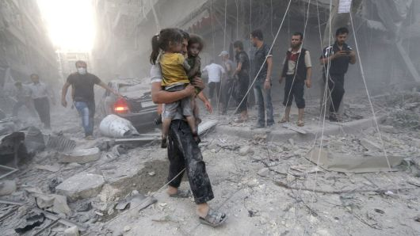
Antihumanistička funkcija tehnike
Primena ratne tehnike sa humanim ciljem?

Slide 24
Šta biste uradili kada biste shvatili da vaš rad ili rad vaše kompanije predstavlja opasnu pretnju životu i zdravlju drugih?

Slide 25

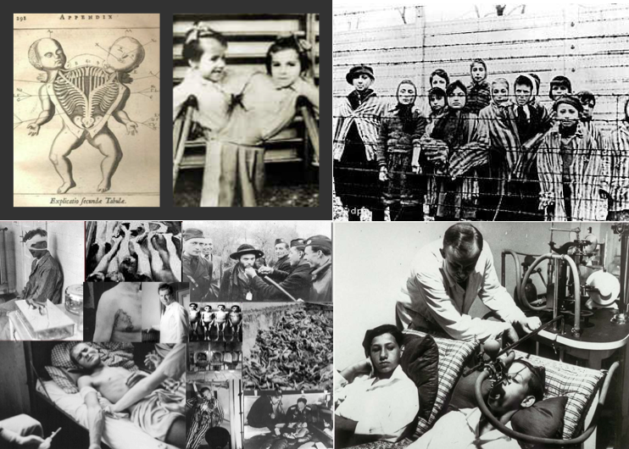
II SVETSKI RAT

Slide 26
Menhetn projekat
1942. – započeo Menhetn projekat (rukovodila Robert Openhajmer)
Cilj izrade atomske bombe – uništenje nacističkog režima
1944. - testiranje atomske bombe na ostrvu Bikini
1952.- stvorena Telerova vodonična bomba

Slide 27
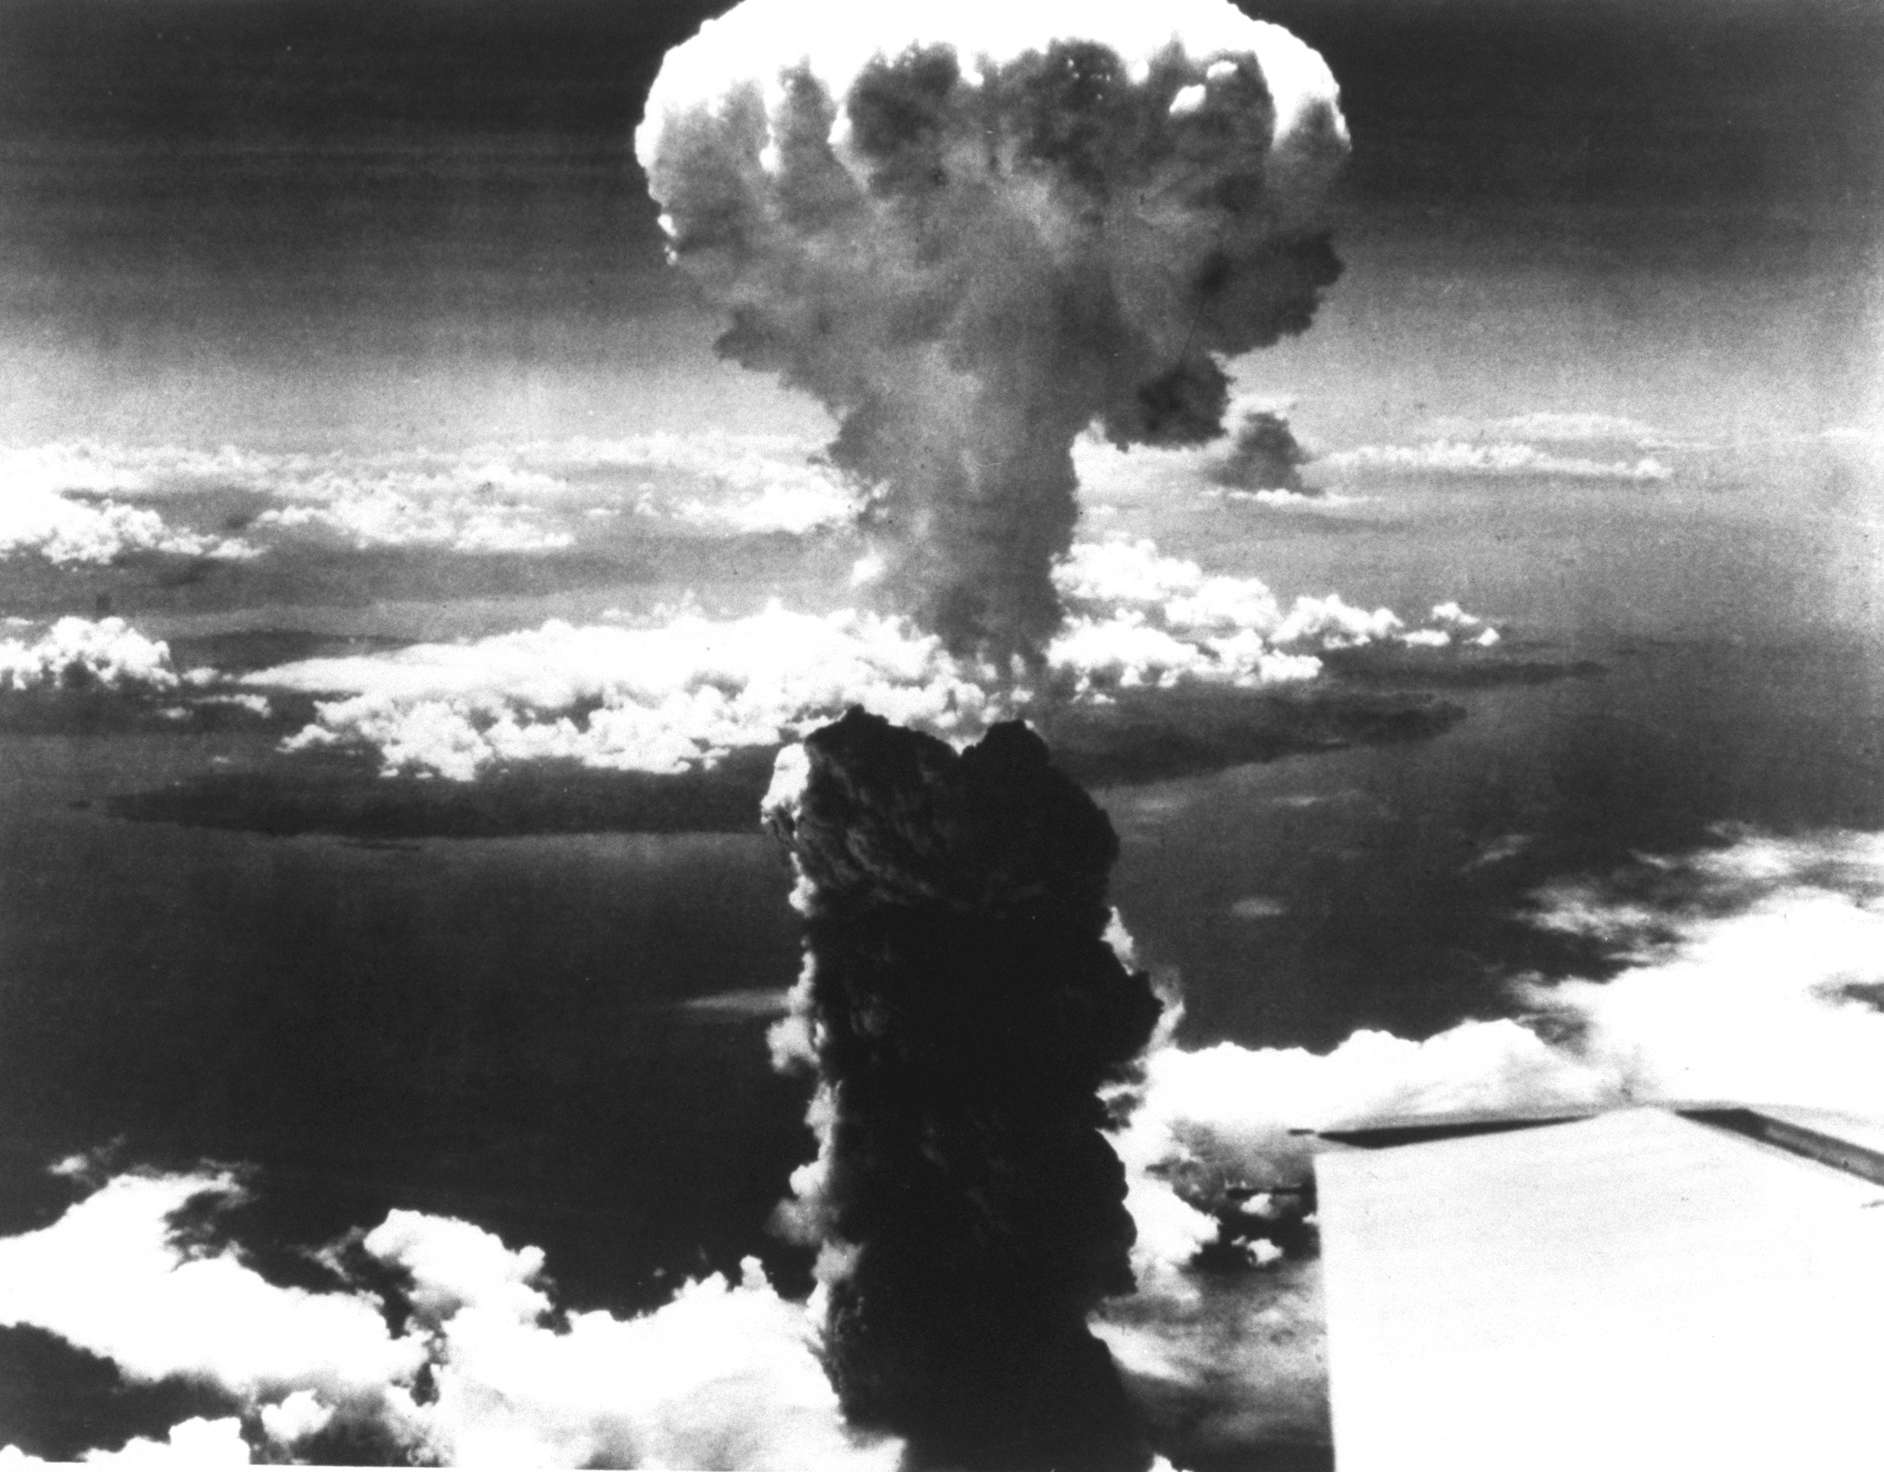
1945. Hirošima i Nagasaki
Militarizacija nauke?

Slide 28
Čelendžer katastrofa
28. 01. 1986. spejs šatl Čelendžer je eksplodirao nakon 73 sekunde leta sa svih sedam članova posade koji su preminuli.
Komisija koja je istraživala uzroke nesreće je utvrdila da je rukovodstvo NASAe glavni krivac za nesreću.
Dizajn rakete-nosača je imao grešku, dok se rukovodstvo oglušilo o savet inženjera da je veoma opasno izvšiti lansiranje pri niskim temperaturama

Slide 29
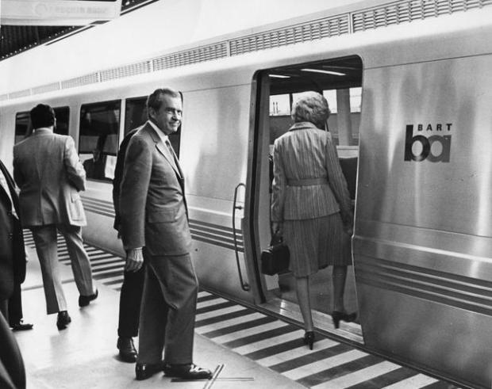
BART (Bay Area Rapid Transit) afera u San Francisku 1971.

Slide 30
Katastrofa u Bopalu (Indija)
02. 12. 1984.
Ispuštanje otrovnog gasa od strane Union Carbide fabrike za proizvodnju pesticida.
15.000 mrtvih, više od 200.000 povređenih.
Posledice ove katastrofe se osećaju i danas.

Slide 31
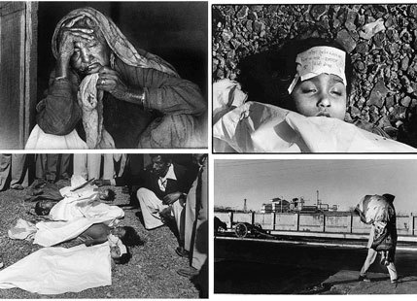

Slide 32
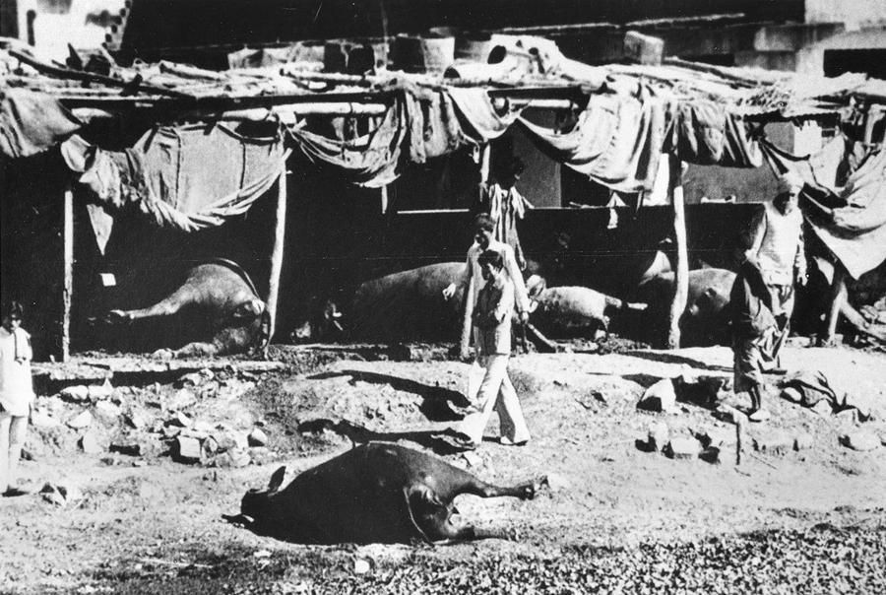

Slide 33
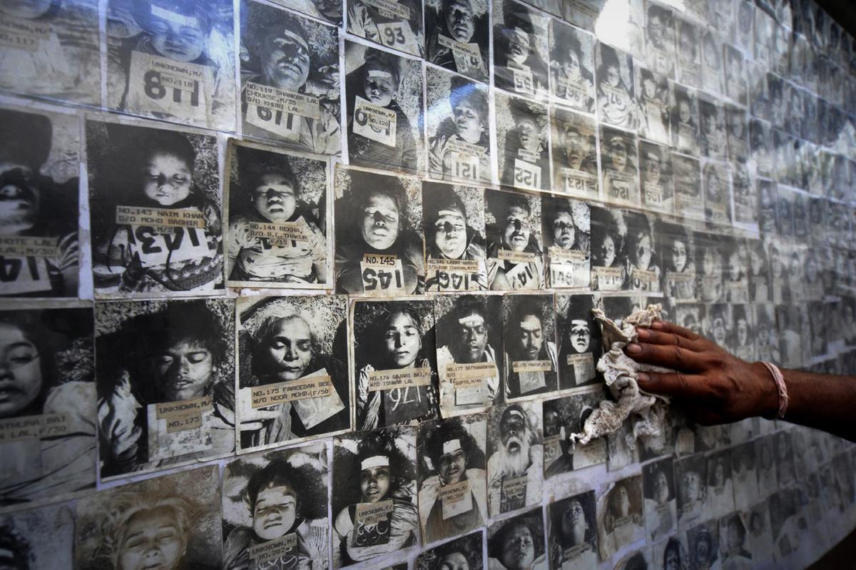

Slide 34
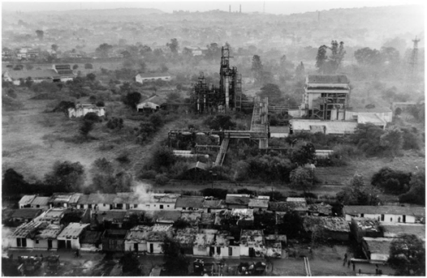

Slide 35
Toksički užas u Obali Slonovače
2006. godine holandska kompanija (Trafigura Beher BV) pokušala da se reši toksičnog otpada koji se sastojao od mešavine vode, benzina i masne sode, iz kojih su isparavali vodonik-sulfid i metan-etiol.
Otpad izvezen u Obalu Slonovače.
15 umrlih, 69 hospitalizovano, 100.000 stanovnika grada Abidžana zatražilo medicinsku pomoć.

Slide 36
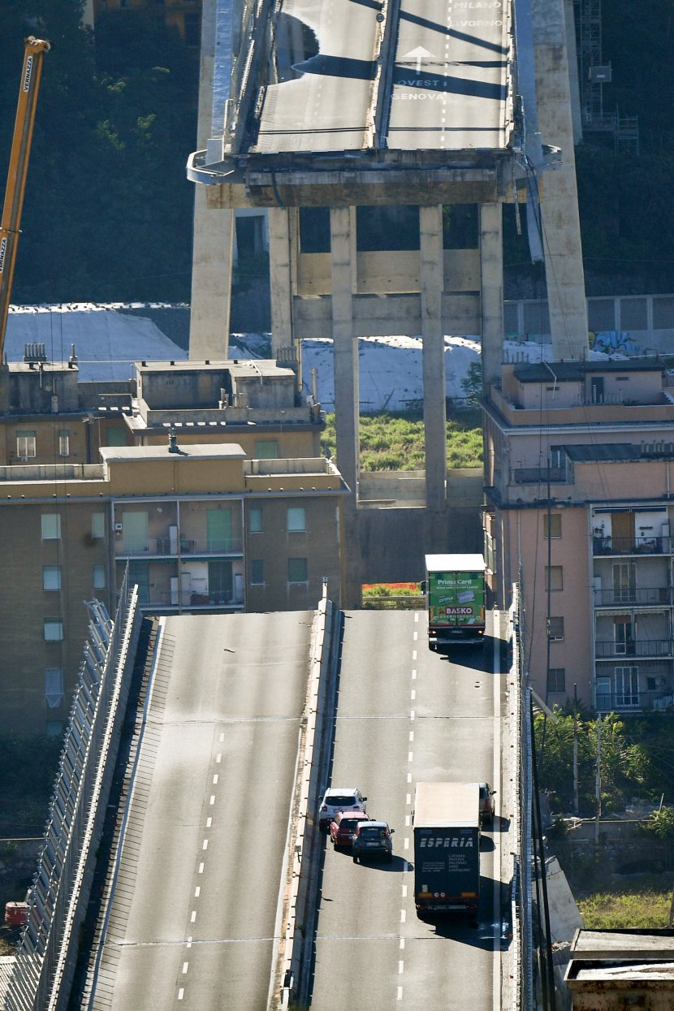
Most u Đenovi (2018)

Slide 37
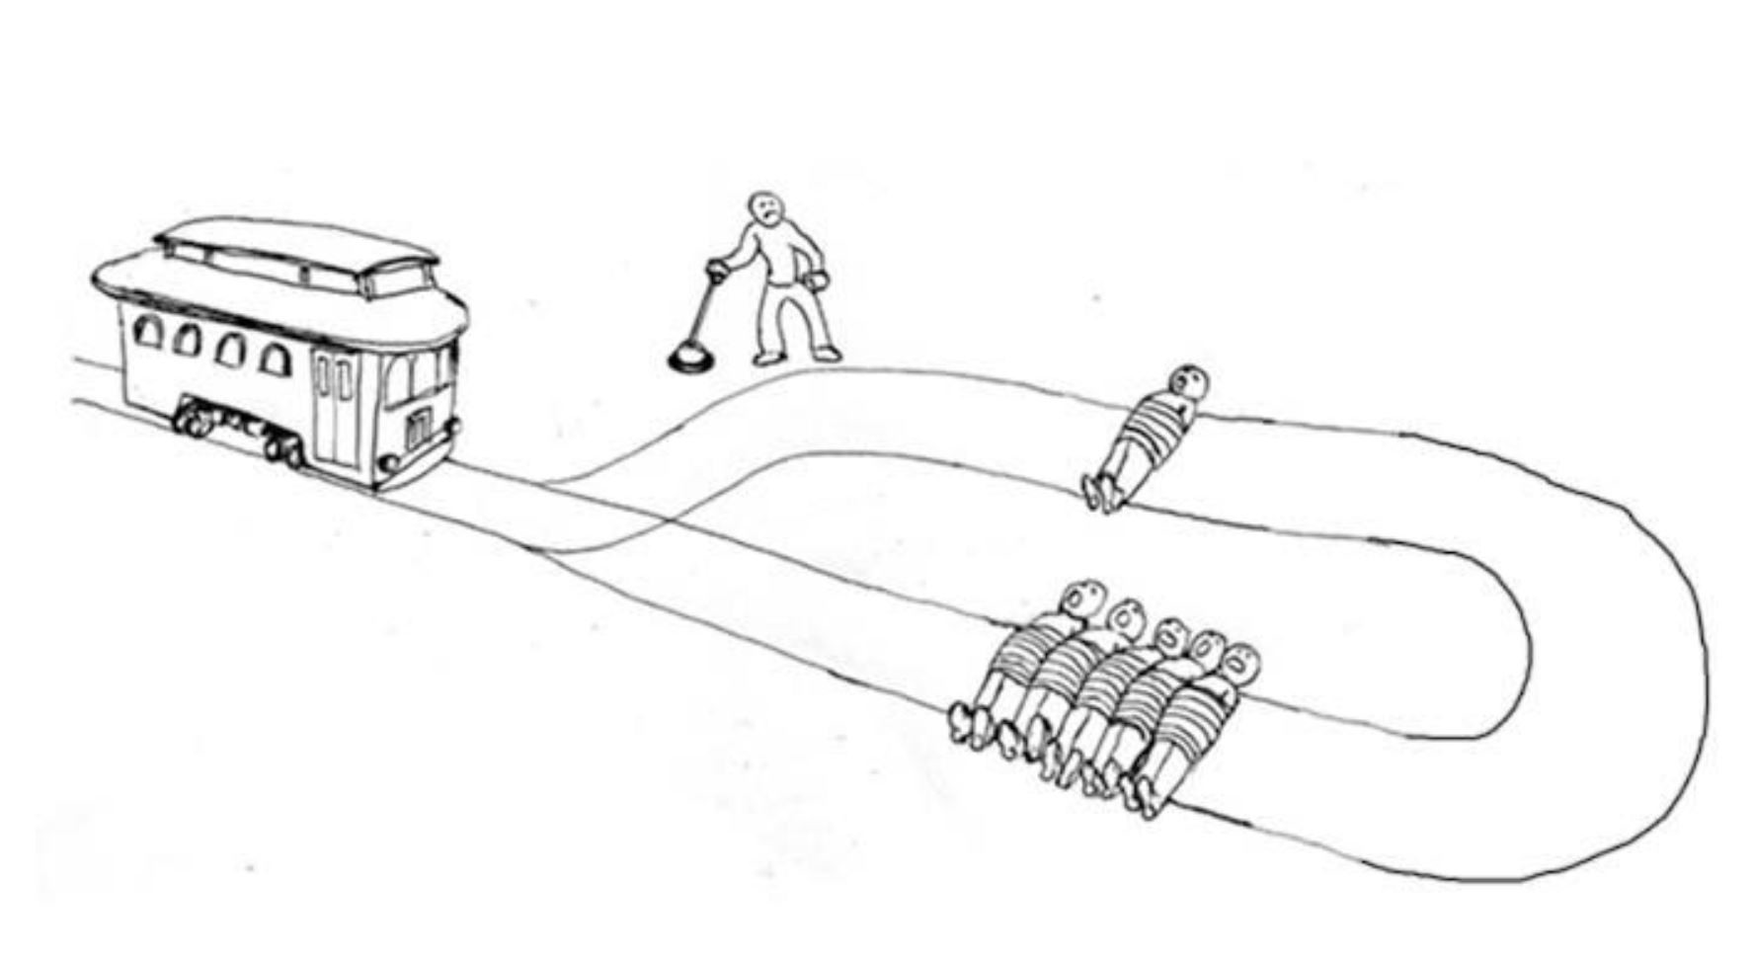
Problem tramvaja (Trolley problem)
https://www.youtube.com/watch?v=DtRhrfhP5b4&ab_channel=ComedyBites

Slide 38
AI i etička dilema
U upravljanju rizicima često korišćen primer za etičku dilemu je šta automobil bez vozača treba da uradi u slučaju da mora da odabere između toga da udari dete ili dve starije osobe.
U digitalnom svetu o tome se mora razmišljati unapred. Ali kako doneti odluku u slučaju otvorenog procesa u kojem se vozilo može naći?
Prikrivanje u algoritmu može rešiti problem.

Slide 39
Projekat “Social Radar”
An even more questionable case is the Human Socio-Cultural Behavior Modeling Program (HSCB), organized by the Pentagon, of 2008.
HSCB included the Social Radar project, aiming to identify so-called sentiment-target constellations and changes in population attitudes by using AI and Big Data.
The information in turn was used to attack unknown persons by drones, based on anticipated behaviour identified by AI.

Slide 40
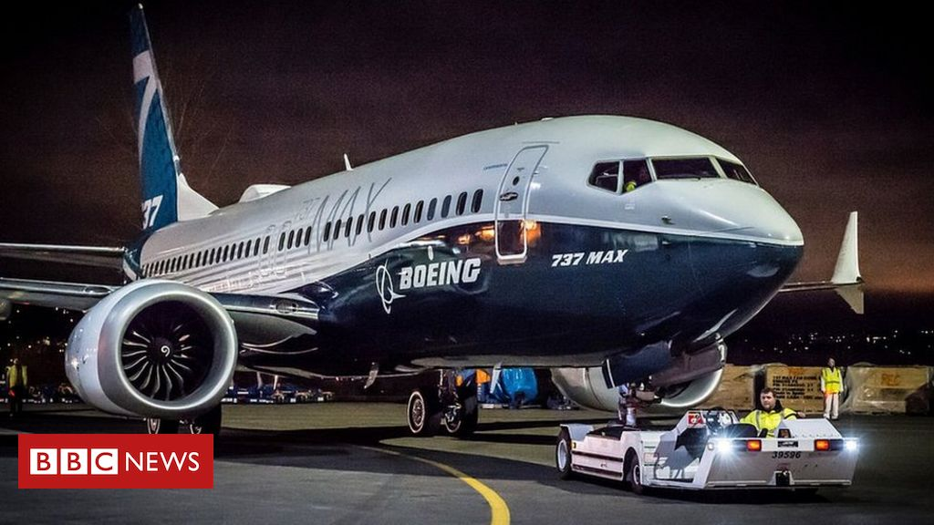
Boing 737
U martu 2019. godine potpuno novi Boing 737 MAX avioni su prizemljeni nakon dve ozbiljne nesreće koje su odnele 348 života.
Greška u autopilot sistemu je bila razlog nesreća.

Slide 41
Pitanja za diskusiju
Na koji način se inženjerska etika razlikuje od etike drugih profesija?
Da li pozicija inženjera može da utiče na to da li će on da se ponaša profesionalno i poštuje etičke principe?
Postoji li razlika u poziciji inženjera koji rade za nekoga i koji rade samostalno, kada je reč o poštovanju etike profesije?
Ima li inženjer pravo da „duva u zviždaljku“ (whistleblowing)?

